Slide 1
Талисманы Олимпиады

Slide 2
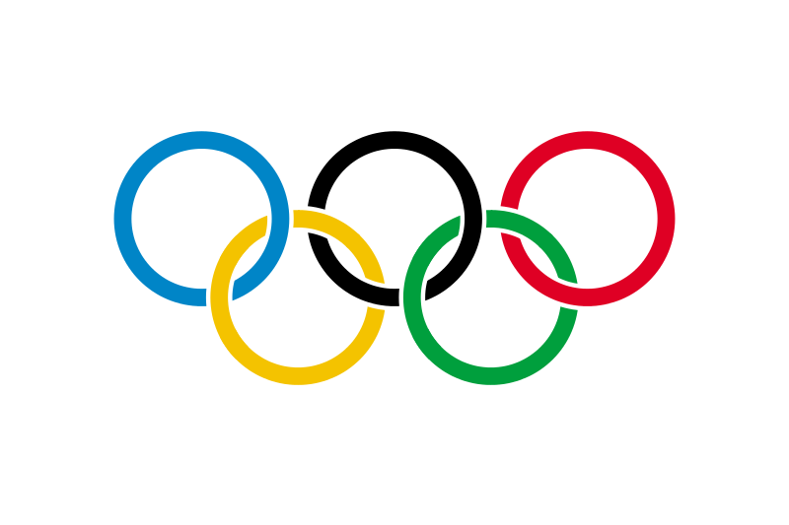
Первые со времён античности Олимпийские игры состоялись в 1896 году в Греции, в Афинах. Барон де Кубертен тогда ещё ничего не придумал и обошлись только афишами.
В 1913 году Пьер де Кубертен реализовал идею олимпийских колец, а презентовали новый символ только семь лет спустя - в 1920 году на играх в Антверпене. И до 1968 года при проведении игр в качестве официального символа использовалась только зарегистрированная эмблема Международного олимпийского комитета.

Slide 3
Главные Олимпийские ценности, которые должны быть воплощены в талисмане
Совершенство (Excellence). Борьба за достижение поставленных целей в спорте и в жизни.
Дружба (Friendship). Олимпийское движение направлено на установление дружеских контактов между людьми и народами без всяких ограничений.
Уважение (Respect). К правилам соревнований, к соперникам, окружающему миру и к самому себе.
Талисманы Олимпийских игр должен отличаться от талисманов предыдущих лет, чтобы не возникало путаницы. Олимпийский талисман является воплощением самобытности страны-хозяйки игр и его оригинальность. Ещё одно из обязательных требований - симпатичность для зрителей.

Slide 4
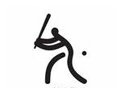
Талисманы летних Олимпиад

Slide 5
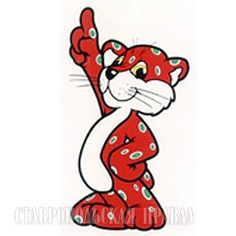
1968 год. Мехико
Хозяевам недоставало предприимчивости: они не догадались дать талисману имя. Красный ягуар Мехико так и остался безымянным. Хотя в настоящее время мексиканцы утверждают, что его звали Майя. Но всё-таки талисман Олимпиады в Мехико большой популярности не приобрел.

Slide 6
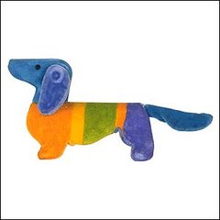
1972 год. Мюнхен
Такса Вальди
Поскольку в немецком языке слово «такса» мужского рода, принято считать, что Вальди — «талисман-мальчик». В качестве талисмана собаку выбрали из-за её охотничьих качеств, присущих настоящему спортсмену. Сайт МОК называет среди них основные: стойкость, упорство и ловкость.

Slide 7
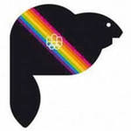
1976 год. Монреаль
Бобр Амик
Канадский бобр— национальный символ Канады. Он сыграл важную роль в истории страны. Долгое время бобровый мех был одним из важнейших промыслов в Северной Америке. Бобрами называют и канадских лесорубов. Бобр считается символом трудолюбия. Ему присущи качества, отличающие настоящего спортсмена: терпение, сила воли, упорство. Имя Амик на языке коренного населения Канады также означает «бобр».

Slide 8
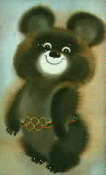
1980 год. Москва
Полное имя талисмана Олимпиады-80 — Михаил Потапыч Топтыгин. Бурый медведь является символом России, поэтому его выбор в качестве официального талисмана Игр в Москве не случаен. Московский талисман первым из всех был повёрнут лицом к зрителям: он смотрел на них и открыто улыбался

Slide 9
1984 год. Лос-Анжелес.
Орлёнок Сэм
Орёл является национальным символом США. В талисмане заложен и другой образ, благодаря которому он и получил своё имя. Художники компании Walt Disney нарисовали орлёнка в цилиндре, окрашенном в цвета американского флага, точно таком, как на знаменитом Дядюшке Сэме.

Slide 10
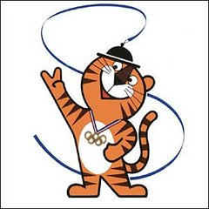
1988 год. Сеул
Тигрёнок Ходори
Талисманом XXIV Олимпийских игр стал герой корейских легенд — амурский тигр. Чтобы уменьшить отрицательные стороны хищного зверя, его изобразили маленьким тигрёнком, добрым и безобидным.
Имя для талисмана выбирали с помощью народного голосования из 2295 предложенных вариантов. Победившее имя можно перевести как Мальчик Тигр («Хо» означает «тигр», а «дори» — «мальчик»).
Для Ходори была изначально придумана подружка — Тигрица Хосуни, но она не получила такой популярности, как официальный талисман, и о ней быстро забыли

Slide 11
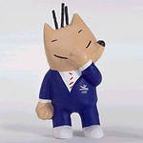
1992 год. Барселона
Щенок Коби
Герой телепередачи. Не национальный символ. В те времена в Испании провинции очень хотели отделиться, поэтому общенациональный символ был не к месту – каждый хотел чего-то своего. Признан самым элегантно одетым талисманом: на нём был тёмно-синий костюм и галстук.

Slide 12
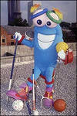
1996 год. Атланта
Иззи
Талисман Олимпиады-96 было решено сгенерировать на компьютере. Существо получилось странным и ни на что не похожим. Дизайнеры долгое время приводили его в нормальный вид. Так, у Иззи появились выразительный огромный рот, хвост с олимпийскими кольцами, белые перчатки и смешные ботинки. Впоследствии было решено убрать безобразные зубы, чтобы талисман не выглядел агрессивно, и добавить в широко распахнутые глаза искорки-звёздочки.
Поскольку никто не мог дать однозначного ответа, что это за существо, создатели придумали персонажу имя Иззи, сокращение от английского выражения What is it? («Что это такое?»).

Slide 13
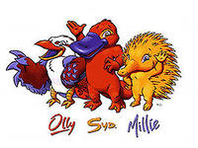
2000 год. Сидней
Олли, Сид и Милли
Талисманами Игр в Сиднее стала символическая триада: Утконос Сид, Кукабара Олли и Ехидна Милли. Данные животные обитают только в Австралии. Собранные вместе, они символизируют олимпийскую дружбу. Персонажи (по месту своего обитания) олицетворяют три стихии: землю, воду и небо.
У каждого из талисманов было своё имя и самобытный характер. Утконоса назвали Сидом (Syd, сокращённо от названия города, принимавшего Олимпиаду, Сиднея). Символ природы Австралии, он олицетворял силу, энергию и стремление к победе. Австралийская зимородок-хохотун Олли (Olly — сокращение от слова «олимпиада»), воплощение олимпийского духа, отличалась весёлым нравом, щедростью и добротой. Ехидна получила имя Милли (Millie — сокращение от слова millenium) в честь начала третьего тысячелетия. Она соединила в себе оптимизм, трудолюбие и устремлённость в будущее. Кроме того, Милли была символом информации и технологий, главной по части фактов и цифр.

Slide 14
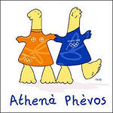
2004 год. Афины
Феб и Афина
Талисманы XXVIII Олимпийских игр были созданы по античным образцам, найденным при раскопках. Их сделали точными копиями древнегреческих кукол, относящихся к VII веку до Нашей эры.
По легенде, Феб и Афина — брат и сестра. Их назвали в честь Олимпийских богов Аполлона (Феба, Фебоса или Фивоса), лучезарного бога света, и Афины, богини мудрости. Инспектор греческого МОК Дэнис Освальд отметил в данных талисманах «удачное единение между историей Греции и её современностью».

Slide 15
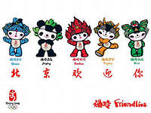
2008 год. Пекин
Фува
В переводе с китайского- «Дети удачи». Пять персонажей символизируют пять олимпийских колец, каждый из них окрашен в один из олимпийских цветов. Первые слоги имён талисманов, сложенные вместе, составляют фразу Bei Jing Huan Ying Ni, которую можно перевести: «Пекин приветствует вас!»
Голубая Рыба Бэй-Бэй, чёрный Панда Цзин-Цзин, красный Олимпийский огонь Хуань-Хуань жёлтая Тибетская антилопа Ин-Ин, зелёная Ласточка Ни-Ни

Slide 16
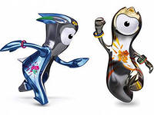
2012 год. Лондон
Венлок и Мандевиль
Талисманами Летних Олимпийских игр 2012 года в Лондоне стали два одноглазых существа, напоминающие инопланетян. Венлок получил своё имя в честь городка Мач Венлок, соревнования в котором в середине XIX века вдохновили Пьера де Кубертена на возрождение Олимпиад в 1896 году. Мандевилль был назван по имени госпиталя Стоук Мандевилль , где в 1948 году были проведены первые игры для спортсменов-инвалидов

Slide 17
Талисманы зимних Олимпиад

Slide 18
1968 год. Гренобль
Впервые был использован талисман - персонаж по имени Schuss
(Шюсс или Шусс, в некоторых источниках Щусс и даже Чусс), автором которого считается художник Морис Лафарг. Это была фигурка человечка на лыжах с красно-белой головой и Олимпийскими кольцами на лбу. Синее, изогнутое, как при старте в прыжках с трамплина, тело плавно переходило в лыжи

Slide 19
1976 год. Инсбрук
Снеговик Олимпиямандл
По замыслу дизайнеров, он состоял всего из одного снежного кома, имел руки, ноги и традиционный для снеговиков красный нос-морковку. На голове в качестве атрибута, отражающего национальный характер, талисман носил красную тирольскую шляпуТалисман также отражал простоту, понятность, доступность и открытость австрийцев.

Slide 20
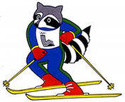
1980 год. Лейк-Плэсид
Енот Рони
Существует легенда, что у талисмана Зимней Олимпиады-80 был «прототип»: настоящий ручной енот по кличке Рокки. Незадолго до начала Игр он скончался.
Дизайнеры стилизовали Рони под лыжника, раскрасив мордочку в форме защитных очков и лыжной шапочки. Маска-очки стала самым модным аксессуаром Зимних Игр. Енот Рони стал первым талисманом-животным Зимних Олимпийских игр, стилизованным под спортсмена.

Slide 21
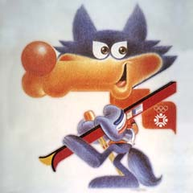
1984 год. Сараево
Волчонок Вучко
Изначально были опасения, что талисман будет вызывать отрицательные ассоциации, поскольку традиционно волк считается злым и жестоким. Перед дизайнерами стояла задача сделать образ волчонка как можно менее агрессивным и как можно более доброжелательным. По замыслу, талисман должен был символизировать дружеские взаимоотношения человека и животных, стремление быть ближе к природе. Волчонок получился персонажем сильным, храбрым и, одновременно, весёлым и беззаботным. В результате Вучко признан одним из самых обаятельных персонажей в истории олимпийских талисманов. В Югославии он стал любимой детской игрушкой.

Slide 22
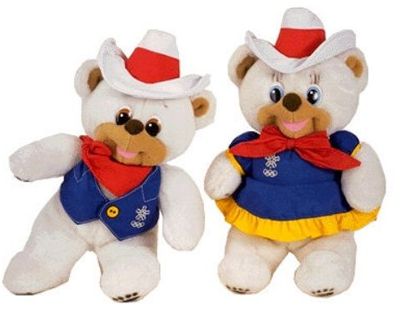
1988 год. Калгари
Медведи Хауди и Хоуди
По легенде, придуманной для талисманов Зимней Олимпиады 1988, полярные медведи— неразлучные брат с сестрой. Их имена являются производными от слова «Привет!» Так создатели талисманов закладывали в них символ единения, дружбы и гостеприимства.
Впервые талисманов стало двое.

Slide 23
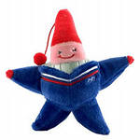
1992 год. Альбервиль
Гном Маджик
Образ представителя волшебного народа воплощает идею «мечты и воображения», стремления к звёздам, к осуществлению несбыточного. В старинных легендах гномы являются хранителями несметных сокровищ, и дружба с ними приносит людям удачу. Мифический человечек-звезда, по замыслу создателей, должен был вести к победе и успеху.

Slide 24
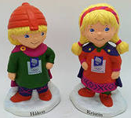
1994 год. Лиллехамер
Хокон и Кристин
Мальчик и девочка с типично скандинавской внешностью в традиционных национальных костюмах были выполнены дизайнерами с теплотой и иронией. Впервые в качестве официальных талисманов были выбраны люди. В торжественных церемониях, а также в рекламе Игр использовались живые дети, одетые как олимпийские талисманы. Это придавало мероприятиям трогательный окрас и вызывало дополнительный интерес со стороны публики.

Slide 25
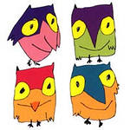
1998 год. Нагано
Сноулетс
Четыре совёнка должны были символизировать олимпийскую мудрость. Число 4 выбрано не случайно: это времена года и 4 стихии, регулирующие жизнь в лесу: землю, ветер, огонь и воду. У каждого из совят было собственное имя: Сукки, Нокки, Лекки и Цукки. Первые слоги каждого имени, сложенные вместе, образуют слово «совята» по-японски

Slide 26
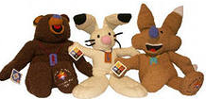
2002 год. Солт-Лейт-Сити
Зайчиха, Койот и Медведь
По древней индейской легенде, когда низкое солнце сильно иссушило землю, самая быстрая зайчиха догнала его и ранила стрелой. Обиженное солнце ушло за облака, и на землю вернулась прохлада. Вскоре без солнца стало темно и холодно. Тогда ловкий койот забрался на вершину самой высокой горы и украл у богов огонь. Медведь гризли — самый сильный герой легенд. Лучшие охотники не могли справиться с ним. И даже сейчас они преследуют его на ночном небе в виде созвездий. Таким образом, животные чётко ассоциируются с фразой «Быстрее, выше, сильнее!»

Slide 27
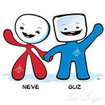
2006 год. Турин
Неве и Глиц
Неве и Глиц соответствуют таким основным качествам, как энтузиазм, элегантность, культура, бережное отношение к окружающей среде и любовь к спорту. Талисманы полностью соответствовали лозунгу Туринских Игр «Pasion lives here» («Страсть живёт здесь»). В истории Игр данные талисманы были первыми неодушевлёнными персонажами.

Slide 28
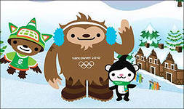
2010 год. Ванкувер
Мига и Куатчи
Образ большого и пушистого Куатчи повторяет легендарного снежного человека, который, якобы, обитает в глухих лесах Северной Америки. Талисман Мига маленький, озорной и игривый, объединяет в себе черты косатки и белого «призрачного медведя».

Slide 29
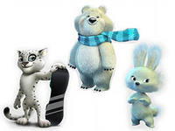
2014 год. Сочи
Леопард, Белый медведь и Зайка

